Slide 1



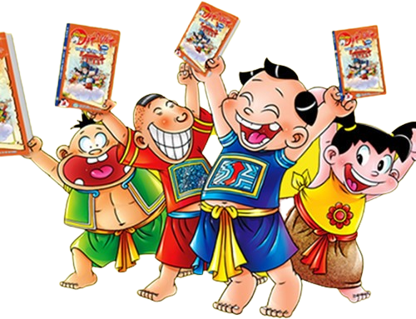
Thứ … ngày… tháng … năm

Slide 2


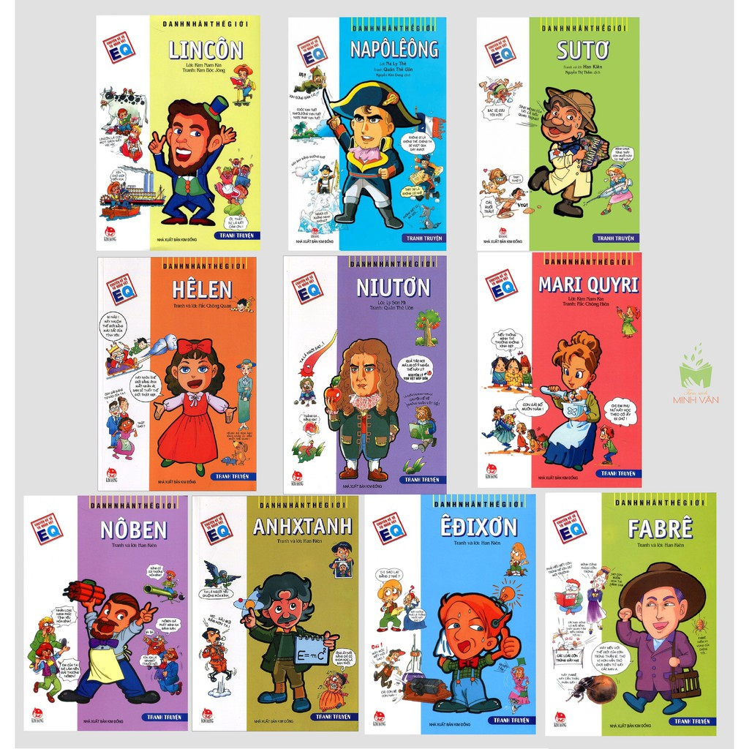
G. - Thần đồng đất Việt
- Danh nhân thế giới

